Slide 1
Gồm 5 câu hỏi trắc nghiệm
- Thời gian suy nghĩ: 10 giây
VÒNG 1: KHỞI ĐỘNG

Slide 2


GIẢI CỨU CÁ VOI
Whale Rescue Story

Slide 3



ĐÊM QUA, MỘT CƠN BÃO LỚN ĐÃ XẢY RA NƠI VÙNG BIỂN CỦA CHÚ CÁ VOI
CƠN BÃO ĐÃ CUỐN CHÚ CÁ VOI ĐI XA VÀ SÁNG DẬY CHÚ BỊ MẮC CẠN TRÊN BÃI BIỂN
MỘT ĐÁM MÂY MƯA HỨA SẼ GIÚP CHÚ NẾU CÓ NGƯỜI GIẢI ĐƯỢC CÂU ĐỐ CỦA MÂY MƯA
CÁC EM TRẢ LỜI THẬT ĐÚNG ĐỂ GIÚP CHÚ CÁ VOI TỘI NGHIỆP VỀ NHÀ NHÉ !

Slide 4
CÁCH CHƠI
Có 5 câu hỏi, mỗi câu trả lời đúng thì mưa sẽ đổ xuống và nước biển dâng lên, hoàn thành xong 5 câu sẽ cứu được cá voi.
Chú ý vì đây là trò chơi nhân văn nên học sinh không trả lời được thì mời bạn học sinh khác trả lời cho đến khi có đáp án đúng. Vì nhiệm vụ là cùng giúp nhau giải cứu cá voi nên việc bỏ qua câu hỏi thì ý nghĩa giáo dục không tốt.

Slide 5









[câu hỏi 1] Hiện tượng nào là hiện tượng hóa học trong các hiện tượng thiên nhiên sau đây?
Sáng sớm, khi mặt trời mọc sương mù tan dần.
B. Nạn cháy rừng tạo khói đen dày đặc gây ô nhiễm môi trường
C. Khi mưa dông thường có sấm sét.
D. Hơi nước trong các đám mây ngưng tụ và rơi xuống tạo
ra mưa.
B
CƠN MƯA SỐ 1 …

Slide 6
[câu hỏi 2] Các hiện tượng nào sau đây là hiện tượng vật lý?
A. Đốt bột lưu huỳnh thành khí
B. Xay nhỏ gạo thành bột
C. Thanh sắt để ngoài không khí bị gỉ
D. Hòa tan vôi sống vào nước được vôi tôi
B
CƠN MƯA SỐ 2 …

Slide 7
[câu hỏi 3] Dấu hiệu nào giúp ta khẳng định có phản ứng hóa học xảy ra?
Có chất kết tủa (chất rắn không tan)
B. Có chất khí thoát ra (sủi bọt khí)
C. Có sự thay đổi màu sắc
D. Một trong số các dấu hiệu trên
D
CƠN MƯA SỐ 3 …

Slide 8

[câu hỏi 4] Than cháy trong không khí, thực chất là phản ứng hóa học giữa cacbon và oxi. Cần đập nhỏ than trước khi đưa vào lò, sau đó dùng que lửa châm rồi quạt mạnh đến lúc than cháy, bởi vì:
Đập nhỏ than để tăng diện tích tiếp xúc giữa than và oxi
B. Quạt là để tăng lượng oxi tiếp xúc với than
C. Phản ứng giữa than và oxi cần nhiệt độ cao để khơi mào
D . Tất cả các giải thích trên đều đúng
D
CƠN MƯA SỐ 4 …

Slide 9
[câu hỏi 5] Trong một phản ứng hóa học, các chất phản ứng và các chất sản phẩm phải chứa cùng:
A. Số nguyên tử trong mỗi chất
B. Số phân tử trong mỗi chất
C. Số nguyên tử của mỗi nguyên tố
D. Số nguyên tố tạo ra chất
C
CƠN MƯA CUỐI …

Slide 10


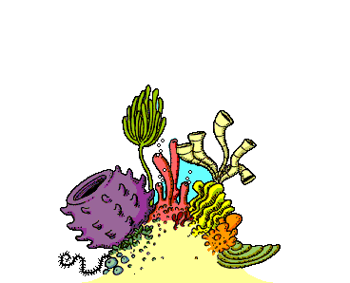



CẢM ƠN CÁC BẠN THẬT NHIỀU.
CÁC BẠN GIỎI QUÁ ĐI

Slide 11
NHẮC LẠI
Trong một phản ứng hóa học, các chất phản ứng và các chất sản phẩm phải chứa cùng số nguyên tử của mỗi nguyên tố
→ vì có sự thay đổi liên kết giữa các nguyên tử/ nhóm nguyên tử trong phân tử

Slide 12
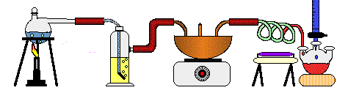
TIẾT 21- BÀI 15:
ĐỊNH LUẬT
BẢO TOÀN KHỐI LƯỢNG

Slide 13
TIẾT 21- BÀI 15:
ĐỊNH LUẬT BẢO TOÀN KHỐI LƯỢNG
1. Thí nghiệm
Hãy theo dõi đoạn băng thí nghiệm sau và tìm hiểu SGK, thảo luận nhóm trả lời các câu hỏi :
1.Có phản ứng hóa học xảy ra không?Nếu có thì dựa vào dấu hiệu nào?
2.Viết phương trình chữ của phản ứng?
3.Nêu tên chất tham gia, chất sản phẩm của thí nghiệm?
4.Nhận xét vị trí của kim cân trước và sau phản ứng?
5.Có nhận xét gì về khối lượng của chất tham gia và chất sản phẩm?

Slide 14

TIẾT 21- BÀI 15:
ĐỊNH LUẬT BẢO TOÀN KHỐI LƯỢNG
1. Thí nghiệm
Đoạn băng thí nghiệm:

Slide 15

Đoạn băng TN1:
Natrisunfat
Bariclorua
Sản phẩm tạo thành:
Barisunfat và Natri clorua

Slide 16
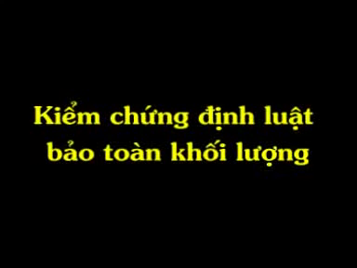
Đoạn băng TN2:
Natri hidroxit
Axit clohidric
Dùng Phenolphalein làm đổi màu Natri hidroxit (NaOH) sang hồng
Sản phẩm tạo thành:
Natri clorua và Nước

Slide 17
TIẾT 21- BÀI 15:
ĐỊNH LUẬT BẢO TOÀN KHỐI LƯỢNG
1. Thí nghiệm
Hãy theo dõi đoạn băng thí nghiệm sau và tìm hiểu SGK, thảo luận nhóm trả lời các câu hỏi :
1.Có phản ứng hóa học xảy ra không?Nếu có thì dựa vào dấu hiệu nào?
2.Viết phương trình chữ của phản ứng?
3.Nêu tên chất tham gia, chất sản phẩm của thí nghiệm?
4.Nhận xét vị trí của kim cân trước và sau phản ứng?
5.Có nhận xét gì về khối lượng của chất tham gia và chất sản phẩm?

Slide 18

Thảo luận cặp đôi
THÍ NGHIỆM 1
Có phản ứng hóa học xảy ra không ?
Nếu có thì dựa vào dấu hiệu nào ?
…………………………………………………………………....
……………………………………………………..…………......
2. Nêu tên các chất tham gia, các chất sản phẩm của thí nghiệm ?
……………………………………………………..…………......
……………………………………………………..…………......
3. Viết phương trình chữ của phản ứng ?
……………………………………………………..…………......
……………………………………………………………………..
4. Nhận xét số hiện thị trên cân trước và sau phản ứng ?
……………………………………………………..…………......
5. Có nhận xét gì về khối lượng của các chất tham gia và khối lượng của các chất sản phẩm ?
……………………………………………………..…………......
Có phản ứng hóa học xảy ra.
Dựa vào hiện tượng: Có kết tủa trắng tạo thành
Các chất tham gia: Bari clorua và Natri sunfat
Các chất sản phẩm: Bari sunfat và Natri clorua
Phương trình chữ của phản ứng:
Bari clorua + Natri sunfat -> Bari sunfat + Natri clorua
Trước và sau phản ứng số hiển thị không thay đổi
Khối lượng các chất tham gia bằng khối lượng các chất sản phẩm

Slide 19
Thảo luận cặp đôi
THÍ NGHIỆM 2
Có phản ứng hóa học xảy ra không ?
Nếu có thì dựa vào dấu hiệu nào ?
………………………………………………………………….............................................
……………………………………………………..…………...............................................
2. Nêu tên các chất tham gia, các chất sản phẩm của thí nghiệm ?
……………………………………………………..…………......
……………………………………………………..…………......
3. Viết phương trình chữ của phản ứng ?
……………………………………………………..…………......
……………………………………………………………………..
4. Nhận xét số hiện thị trên cân trước và sau phản ứng ?
……………………………………………………..…………......
5. Có nhận xét gì về khối lượng của các chất tham gia và khối lượng của các chất sản phẩm ?
……………………………………………………..…………......
Có phản ứng hóa học xảy ra.
Dựa vào hiện tượng: Natri hidroxit mất màu hồng, chất lỏng trở nên trong suốt
Các chất tham gia: Axit clohidric và Natri hidroxit
Các chất sản phẩm: Nước và Natri clorua
Phương trình chữ của phản ứng:
Axit clohidric + Natri hidroxit -> Nước + Natri clorua
Trước và sau phản ứng số hiển thị không thay đổi
Khối lượng các chất tham gia bằng khối lượng các chất sản phẩm

Slide 20
TIẾT 21- BÀI 15:
ĐỊNH LUẬT BẢO TOÀN KHỐI LƯỢNG
1. Thí nghiệm:
KẾT QUẢ THẢO LUẬN THÍ NGHIỆM 1
- Xuất hiện kết tủa màu trắng là Bari sunfat  có phản ứng hóa học xảy ra
- Phương trình chữ của phản ứng
Bari clorua + Natri sunfat  Bari sunfat + natri clorua
Chất tham gia
Chất sản phẩm
- Vị trí của kim cân trước và sau phản ứng không thay đổi
- Khối lượng của chất tham gia và chất sản phẩm bằng nhau

Slide 21
TIẾT 21- BÀI 15:
ĐỊNH LUẬT BẢO TOÀN KHỐI LƯỢNG
1. Thí nghiệm:
KẾT QUẢ THẢO LUẬN THÍ NGHIỆM 2
- Chất lỏng mất đi màu hồng tạo thành Natri clorua không màu có phản ứng hóa học xảy ra
- Phương trình chữ của phản ứng
Axit clohidric + Natri hidroxit  Natri clorua + Nước
Chất tham gia
Chất sản phẩm
- Vị trí của kim cân trước và sau phản ứng không thay đổi
- Khối lượng của chất tham gia và chất sản phẩm bằng nhau

Slide 22
TIẾT 21- BÀI 15:
ĐỊNH LUẬT BẢO TOÀN KHỐI LƯỢNG
1. Thí nghiệm:

* Phương trình chữ của phản ứng:
Bari clorua + Natri sunfat → Bari sunfat + Natri clorua
* Khối lượng của chất tham gia và chất sản phẩm bằng nhau.

Slide 23

TIẾT 21- BÀI 15:
ĐỊNH LUẬT BẢO TOÀN KHỐI LƯỢNG
1.Thí nghiệm:
2. Định luật:
Hãy phát biểu định luật bảo toàn khối lượng ?

Slide 24
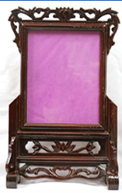
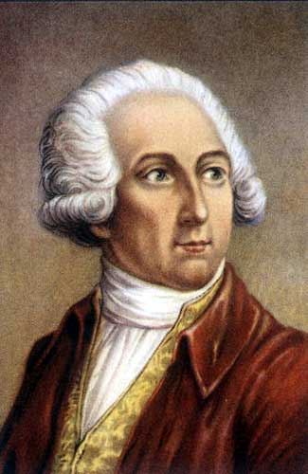
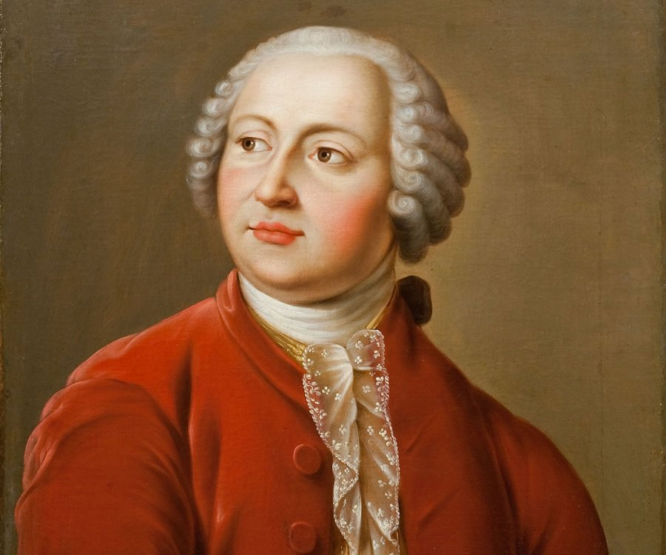
Lomonosov
(1711 – 1765)
Lavoisier
(1743 – 1794)
Hai nhà khoa học Lô-mô-nô-xôp (người Nga) và La-voa-diê (người Pháp) đã tiến hành độc lập với nhau những thí nghiệm được cân đo chính xác, từ đó phát hiện ra định luật Bảo toàn khối lượng.

Slide 25
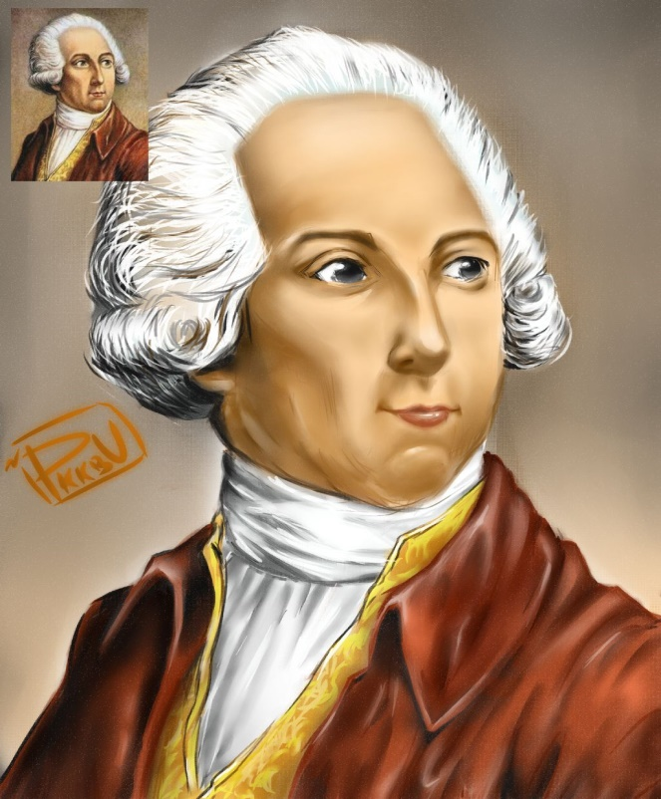
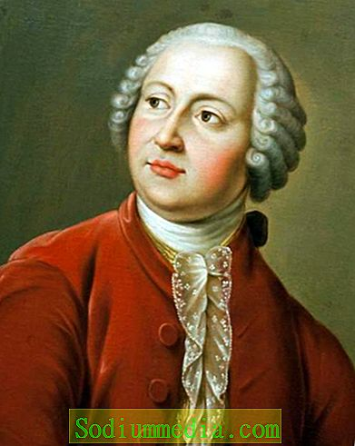
Lômônôxốp
“ Trong một phản ứng hoá học , tổng khối lượng của các chất sản phẩm bằng tổng khối lượng các chất tham gia phản ứng .”
ĐỊNH LUẬT BẢO TOÀN KHỐI LƯỢNG
Lômônôxốp
Lavoađiê
Lavoađiê

Slide 26
TIẾT 21- BÀI 15:
ĐỊNH LUẬT BẢO TOÀN KHỐI LƯỢNG
1. Thí nghiệm:
2. Định luật:

* Nội dung:
Trong một phản ứng hoá học:
Tổng khối lượng của các chất sản phẩm bằng tổng khối lượng các chất tham gia phản ứng.

Slide 27
TIẾT 21- BÀI 15:
ĐỊNH LUẬT BẢO TOÀN KHỐI LƯỢNG
1. Thí nghiệm:
2. Định luật:
* Nội dung:
* Giải thích định luật:
Cl
Na
Na
Na
Cl
Na
Na
Cl
Cl
Na
Cl
sunfat
Cl
Bari
sunfat
Bari
sunfat
Bari
Bari clorua
Natri sunfat
Barisunfat
Natriclorua
Trong quá trình phản ứng
Trước phản ứng
Sau phản ứng

Slide 28
TIẾT 21- BÀI 15:
ĐỊNH LUẬT BẢO TOÀN KHỐI LƯỢNG
1. Thí nghiệm:
2. Định luật:
* Nội dung:
* Giải thích định luật:
Na
Cl
Na
Cl
Cl
Cl
Na
Bari
Na
Na
Bari
sunfat
Cl
Cl
sunfat
sunfat
Na
Bari
Bari clorua
Natri sunfat
Barisunfat
Natriclorua
Trong quá trình phản ứng
Trước phản ứng
Sau phản ứng

Slide 29
TIẾT 21- BÀI 15:
ĐỊNH LUẬT BẢO TOÀN KHỐI LƯỢNG
1. Thí nghiệm:
2. Định luật:
* Giải thích định luật:
H₂
Hidro
H₂O
Hidro
Oxi
Oxi
Hidro
H₂O
O₂
Hidro
H₂
Trong quá trình phản ứng
Kết thúc phản ứng
Trước phản ứng

Slide 30
TIẾT 21- BÀI 15:
ĐỊNH LUẬT BẢO TOÀN KHỐI LƯỢNG
1. Thí nghiệm:
2. Định luật:
* Nội dung:
Trong một phản ứng hoá học , tổng khối lượng của các chất sản phẩm bằng tổng khối lượng các chất tham gia phản ứng.
* Giải thích định luật:
Hãy giải thích tại sao tổng khối lượng của các chất trong một phản ứng hóa học được bảo toàn?

Slide 31
TIẾT 21- BÀI 15:
ĐỊNH LUẬT BẢO TOÀN KHỐI LƯỢNG
1. Thí nghiệm:
2. Định luật:
* Nội dung:
* Giải thích định luật:

-Trong phản ứng hoá học, chỉ có liên kết giữa các nguyên tử thay đổi.
- Số nguyên tử mỗi nguyên tố giữ nguyên.
- Khối lượng của các nguyên tử không đổi.
Tổng khối lượng các chất tham gia.
=
Tổng khối lượng các chất sản phẩm.

Slide 32

TIẾT 21- BÀI 15:
ĐỊNH LUẬT BẢO TOÀN KHỐI LƯỢNG
1. Thí nghiệm:
2. Định luật:
3. Áp dụng:

Giả sử có phản ứng: A + B → C + D
Công thức về khối lượng:
m_{A}
m_{B}
m_{C}
+
m_{D}
+
=
m_{B}
( m_{C}
m_{D} )
m_{A}
Gọi m là kí hiệu khối lượng. Hãy viết công thức về khối lượng của phản ứng trên?
=
+
-

Slide 33
TIẾT 21- BÀI 15:
ĐỊNH LUẬT BẢO TOÀN KHỐI LƯỢNG
1. Thí nghiệm:
2. Định luật:
3. Áp dụng:
Giả sử có phản ứng: A + B → C + D
Công thức về khối lượng:
m_{A}
m_{B}
m_{C}
+
m_{D}
+
=

Trong một PƯHH có n chất, kể cả chất phản ứng và sản phẩm, nếu biết khối lượng của (n-1) chất thì tính được khối lượng của chất còn lại.

Slide 34
Nếu áp dụng định luật bảo toàn khối lượng vào phản ứng của thí nghiệm trên, em hãy viết biểu thức khối lượng của pưhh?
* Phương trình chữ của phản ứng:
Bari clorua + Natri sunfat  Bari sunfat + Natri clorua
* Công thức về khối lượng:
Theo ĐLBTKL ta có:
m_{Bari clorua} + m_{Natri sunfat} = m_{Bari sunfat} + m_{Natri clorua}
*Chú ý: Theo công thức của định luật bảo toàn khối lượng, nếu một phản ứng hóa học có tổng n chất tham gia và tạo thành; ta sẽ tính được khối lượng của 1 chất còn lại nếu biết khối lượng của (n-1) chất kia.

Slide 35
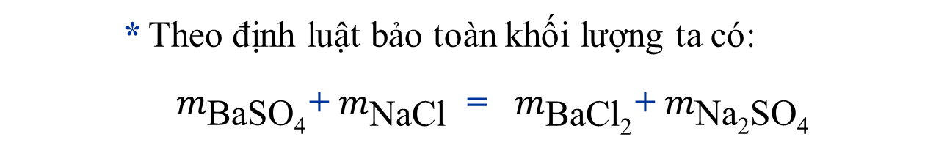
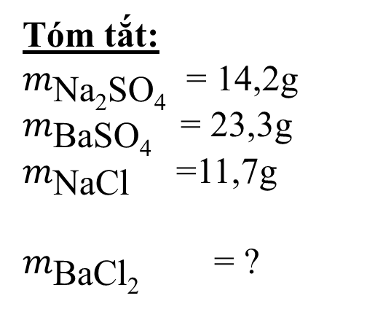
Bài tập áp dụng:
BT2: (SGK-54) Trong phản ứng hóa học ở thí nghiệm trên, cho biết khối lượng của natri sunfat (Na₂SO₄) là 14,2 gam, khối lượng của các sản phẩm: bari sunfat (BaSO₄) là 23,3 gam, natri clorua (NaCl) là 11,7 gam.
Hãy tính khối lượng của Bari clorua (BaCl₂) đã phản ứng.
Tóm tắt:
$m_{\text{Na}\text{2}\text{SO}\text{4}}$ = 14,2g
$m_{\text{BaSO}\text{4}}$ = 23,3g
$m_{\text{NaCl}}$ =11,7g
$m_{\text{BaCl}\text{2}}$ = ?
Bài làm
* Theo định luật bảo toàn khối lượng ta có:
$m_{\text{BaSO}\text{4}}$+ $m_{\text{NaCl}}$ = $m_{\text{BaCl}\text{2}}$+ $m_{\text{Na}\text{2}\text{SO}\text{4}}$
11,7
⬄ $m_{\text{BaSO}\text{4}}$ + $m_{\text{NaCl}}$ = $m_{\text{BaCl}\text{2}}$+ $m_{\text{Na}\text{2}\text{SO}\text{4}}$
23,3
14,2
=> $m_{\text{BaCl}\text{2}}$ = (23,3 + 11,7) - 14,2 = 20,8 (g)

Slide 36
VÒNG 2: VƯỢT CHƯỚNG NGẠI VẬT
. Gồm 1 câu hỏi bài tập. Thời gian suy nghĩ làm bài là 1 phút 30 giây. Sau đó đại diện của đội trả lời.
Câu trả lời đúng, nhanh nhất: 50 điểm
Câu trả lời đúng, chậm có số điểm giảm đi 10 điểm

Slide 37
BÀI TẬP HOẠT ĐỘNG NHÓM
Đốt cháy hoàn toàn 3,1 gam photpho trong không khí (có khí oxi), ta thu được 7,1 gam hợp chất đi photpho pentaoxit(P₂O₅).
a. Viết phương trình chữ của phản ứng.
b. Tính khối lượng oxi đã tham gia phản ứng.
Bài làm
a. Phương trình chữ của phản ứng:
Photpho + oxi ^{to} Điphotpho pentaoxit
b. Theo định luật bảo toàn khối lượng ta có:
m _{photpho} + m _{oxi} = m _{điphotpho} _{pentaoxit}
3,1 + m _{oxi} = 7,1
=> m _{oxi} = 7,1 – 3,1 = 4 (g)

Slide 38
PHƯƠNG PHÁP
Giải bài toán theo 3 bước cơ bản sau:
Bước 1: Viết phương trình ( chữ ) của phản ứng hóa học: A + B C + D
Bước 2: Áp dụng định luật bảo toàn khối lượng viết công thức về khối lượng của các chất trong phản ứng:
m_{A} + m_{B} = m_{C} + m_{D}
Bước 3: Tính khối lượng của chất cần tìm
m_{A} = m_{C} + m_{D} - m_{B}
Kết luận

Slide 39
VÒNG 3: VỀ ĐÍCH
LUẬT CHƠI
- Giải các ô hàng ngang để tìm các chữ cái của ô chìa khóa (những chữ cái đó được đánh dấu bằng các ô màu hồng).
- Khi đoán được ô chìa khóa có thể trả lời luôn.

Slide 40


Trò chơi

Slide 41
giải ô chữ

Slide 42



1
H
O
A
T
R
I
2
E
L
E
C
T
R
O
N
3
K
I
M
L
O
A
I
4
N
G
U
Y
Ê
N
T
Ư
5
N
Ơ
T
R
O
N
6
Đ
Ơ
N
V
I
C
A
C
B
O
N
7
V
Ô
C
Ơ
B
A
O
T
O
A
N
K
H
Ô
I
L
Ư
Ơ
N
G
Đây là tên của định luật áp dụng khi một phản ứng hóa học xảy ra, tổng khối lượng các chất không thay đổi
Câu 7. Nước, muối ăn, axit sunfuric là hợp chất vô cơ hay hữu cơ?
Câu 4.những hạt vô cùng nhỏ, trung hòa về điện gọi là gì?
Câu 1.Con số biểu thị khả năng liên kết của nguyên tử nguyên tố này với nguyên tử nguyên tố khác gọi là gì?
Câu 6.nguyên tử khối là khối lượng nguyên tử được tính bằng?
Câu 5.trong hạt nhân nguyên tử, hạt nào không mang điện ?
Câu 2.vỏ của nguyên tử được tạo bởi loại hạt nào?
Câu 3.có ánh kim, dẫn được điện, nhiệt là tính chất vật lí chung của đơn chất nào?

Slide 43
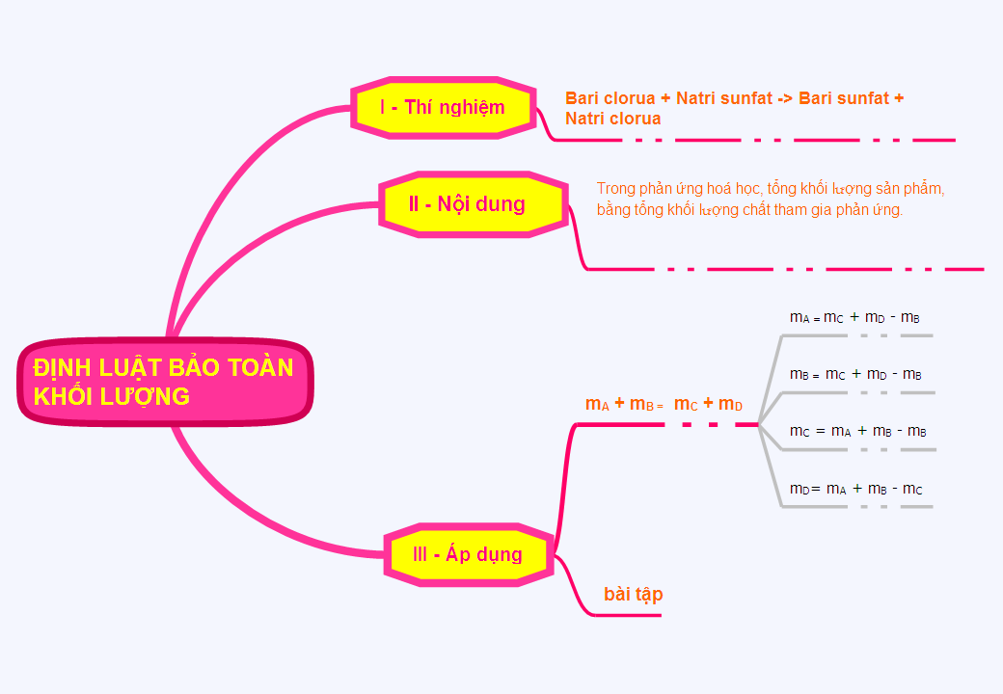

Slide 44

DẶN DÒ:
-Học bài.
-Làm bài 1,2,3 - SGK / tr 54.
-Tìm hiểu trước bài mới.

Slide 45

CẢM ƠN CÁC THẦY CÔ GIÁO VÀ CÁC EM HỌC SINH

